Slide 1
بسمه تعالی
کارگاه آموزشی
نکاتی در مورد تجزیه و تحلیل های آماری و نحوه درج یافته های تحقیق در مقالات و گزارش های پژوهشی
ارایه دهنده
محمد مقدم واحد
پاییز 1398
به مناسبت هفته پژوهش

Slide 2
نکاتی در مورد تجزیه و تحلیل های آماری
1- همبستگی و رگرسیون
برخی در بررسی رابطه خطی بین چند متغیر که در یک جمعیت وجود دارند فقط به محاسبه همبستگی دو به دوی متغیرها می پردازند.
ایراد:
تفسیر نتایج بر اساس همبستگی های ساده ممکن است گمراه کننده باشد زیرا همبستگی بین دو متغیر می تواند تحت تاثیر سایر متغیر ها قرار گیرد.
راه حل ها:
- انجام تحلیل مسیر رابطه متغیر وابسته با متغیر های مستقل
-انجام رگرسیون چندگانه و محاسبه ضرایب رگرسیون جزء
- محاسبه ضرایب همبستگی جزء

Slide 3
مثال
همبستگی چربی قلب دام با سن و وزن
 | سن | وزن
وزن | 0.9
چربی قلب | 0.8 | 0.5

Slide 4
تحلیل مسیر یا تجزیه علیت
1.84 | اثر مستقیم سن روی چربی= ضریب رگسیون جزء استاندارد شده
-1.04 | اثر غیر مستقیم سن روی چربی از طریق وزن
0.8 | جمع (همبستگی)
-1.06 | اثر مستقیم وزن روی چربی= ضریب رگسیون جزء استاندارد شده
1.66 | اثر غیر مستقیم وزن روی چربی از طریق سن
0.5 | جمع (همبستگی)

Slide 5
چربی
وزن
7
6
5
سن
4
3
2
1

Slide 6
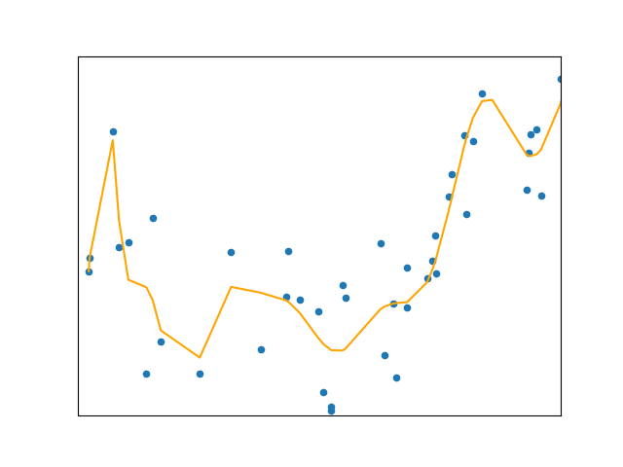
دو نکته در مورد ضریب همبستگی
1- معنی دار نبودن ضریب همبستگی دلیل بر نبودن رابطه خطی است نه عدم وجود رابطه بین دو متغیر
بنابراین در صورت معنی دار نبودن ضریب همبستگی خطی بهتر است روابط غیر خطی نیز چک شود.

Slide 7
2- معنی دار بودن ضریب همبستگی، حتی در سطح احتمال 1 درصد دلیل بر وجود رابطه قوی نیست.
ممکن است به علت زیاد بودن تعداد داده ها ضریب همبستگی 0.2 نیز معنی دار شود، در صورتی که رابطه بسیار ضعیفی است.
قدرت رابطه با ضریب تبیین یا r² تعیین می شود(R² در رگسیون چندگانه)
اگر 200 n= باشد، ضریب r در سطح احتمال 1 درصد معنی داراست ولی ضریب تبیین آن 0.04 است که رابطه ضعیفی است.

Slide 8
پیش فرض های تجزیه و تحلیل رگرسیون
1- یکنواختی واریانس ها Homoscedasticity
نحوه شناسایی:
توزیع باقی مانده ها یا Residual plot
آزمون های لون و بارتلت در صورت تکرار متغیر وابسته برای هر مقدار متغیر مستقل
e e
X X
…………………………………
……………………………….

Slide 9
کنترل غیر یکنواختی واریانس ها heteroscedasticity
تبدیل داده ها در صورت عدم وجود تکرار
استفاده از روش کمترین مربعات وزنی Weighted Least Squares= WLS در صورت تکرار دار بودن داده ها
2- نرمال بودن توزیع باقی مانده ها
نحوه شناسایی:
آزمون کولموگروف-اسمیرنوف: برای داده های بیش از 2000
آزمون شاپیرو-ویلک
Normal Probability Plot-
دستور SPSS:
Analyze-Descriptive statistics-Explore-Plots- Normality plots with tests
این دستور هر سه تست بالا را انجام می دهد.

Slide 10
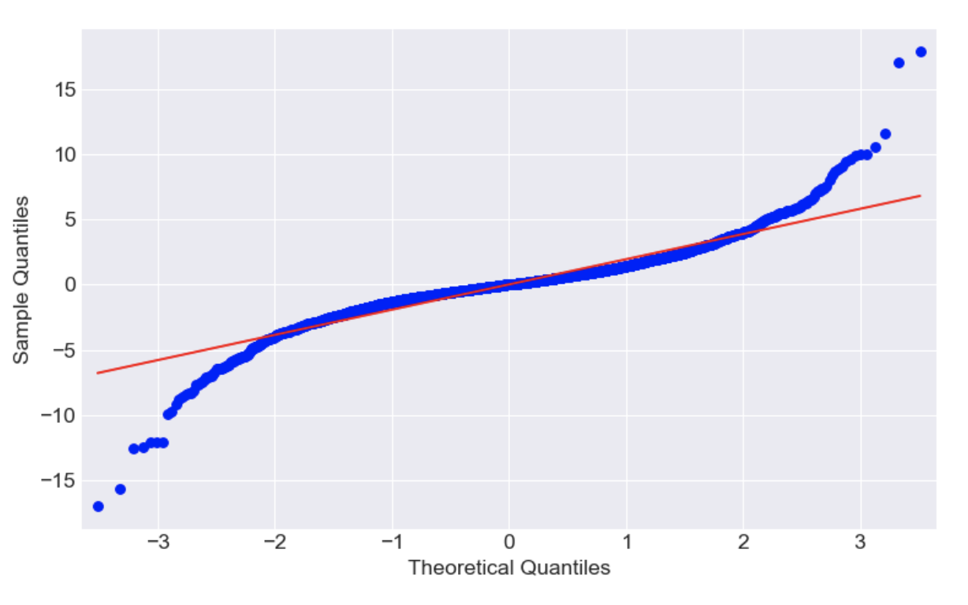
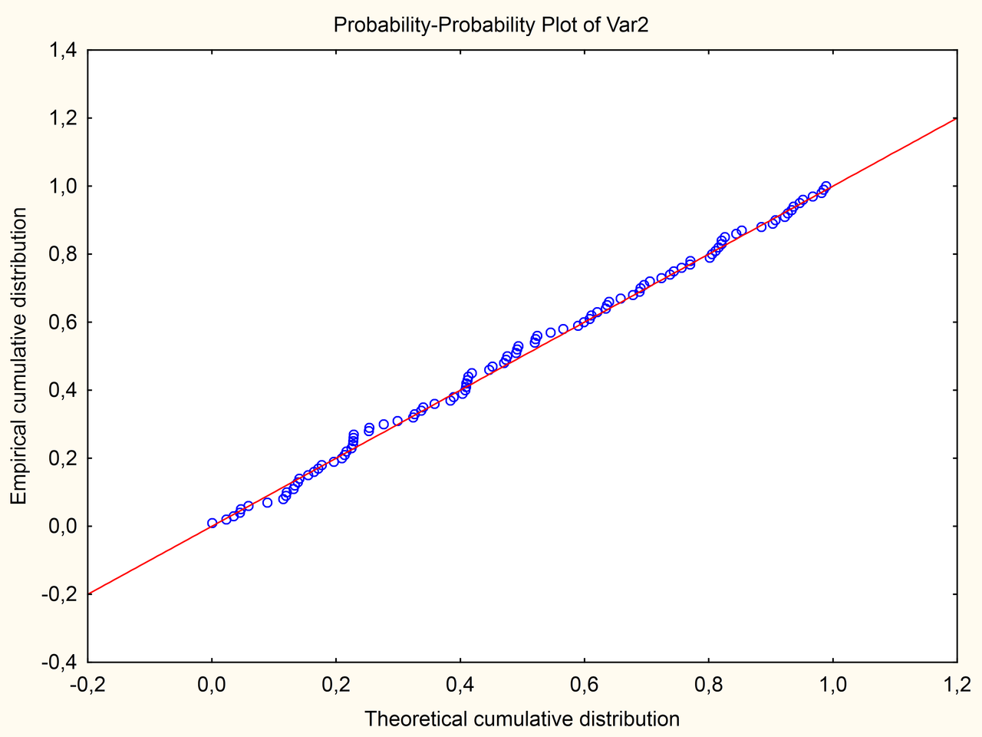
Normal probability plot

Slide 11
راه حل در صورت نرمال نبودن باقی مانده ها
-تبدیل لگاریتمی
Bootstrap
3-مستقل بودن باقی مانده ها
روش شناسایی:
توزیع باقی مانده ها
Durbin-Watson 1.5 ≤ D ≤ 2.5
- همبستگی سری - +
e
X

Slide 12
راه حل در صورت وجود همبستگی سری
استفاده از سری های زمانی
تصحیح توسط اولین همبستگی سری
r₁= Σe_{i}e_{i-1}/Σe²_{i}
t= b/ √(MSE/SSX)(1+r₁/1-r₁)

Slide 13
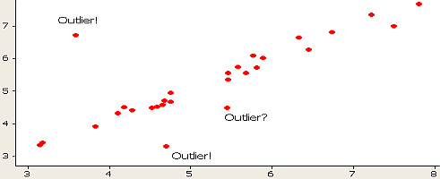
داده های پرت
نحوه شناسایی:
روش های گوناگون:
فاصله کوکز Cook’s distance
شناسایی داده های پرت تاثیر گذار
در بخش رگرسیون در SPSS در گزینه Save
اعداد بالاتر از یک مربوط به داده های پرت هستند.
نحوه کنترل در صورت پرت بودن:
حذف از مجموعه داده ها ولی گزارش آن

Slide 14
چند هم خطی
چند هم خطی= همبستگی شدید متغیر های مستقل در مدل رگرسیون
آثار:
1- وجود ضرایب رگرسیون غیر منطقی در رگرسیون چند گانه
2- افزایش واریانس ضرایب رگرسیون جزء (کاهش حساسیت آزمایش)
نحوه شناسایی:
مقادیر بالاتر از10VIF= - عامل تورم واریانس
کمتر از 0.1Tolerance-
نحوه کنترل:
رگرسیون ریج (Ridge) در برنامه Statistica

Slide 15
نکاتی در مورد تجزیه واریانس
برای مقایسه چند گروه به کار می رود.
تشخیص کلی از وجود اختلاف بین گروه ها.
جدول 1- تجزیه واریانس برای مقایسه چند گروه مستقل
- اگر F در سطح احتمال یک درصد معنی دار باشد و تیمار ها به حد کافی از هم متمایز شوند، در صورت بالا بودن CVنیازی به تکرار آزمایش نیست.
منابع تغییر | درجه آزادی | مجموع مربعات | میانگین مربعات | F
تیمار | t-1
خطا | (حد اقل 10)t(r-1)
کل | rt-1
CV (%)

Slide 16
پیش فرض های تجزیه واریانس
1- یکنواختی واریانس ها
نحوه شناسایی:
لون- بارتلت
نحوه کنترل:
آزمون Welch
Games-Howell- آزمون های تعقیبی از طریق
- روش های غیر پارامتری. اشکال: خطای نوع دوم بیشتر
Bootstrap
2- نرمال بودن توزیع خطا ها
نحوه تشخیص: مانند رگرسیون
نحوه کنترل:
-روش های غیر پارامتری. اشکال: خطای نوع دوم بیشتر- برای همه طرح ها معادل غیر پارامتری موجود نیست.
Bootstrap

Slide 17
آزمون های تعقیبی Post hoc
LSD
LSR= Duncan
SNK
HSD= Tukey
Scheffee
LSD> LSR > SNK> HSD > Scheffee
خطای نوع دوم بیشترHSD و Scheffee خطای نوع اول بیشترLSD-
توصیه:
LSD -اگر خطای نوع اول زیانبار است، احتراز از
HSD و Scheffee -اگر خطای نوع دوم زیانبار است، احتراز از

Slide 18
آزمایش های فاکتوریل
برای بررسی اثرتوام دو یا چند فاکتور و اثر متقابل آن ها
SOV | df | MS 1 | MS 2 | MS 3
A |  | ** | * | **
B |  | ** |  | **
AB |  |  | ** | **
E

Slide 19
نکاتی در باره نحوه درج یافته های تحقیق در مقالات، گزارش ها و پایان نامه ها
عنوان (Title): کوتاه، گویا، جامع
چکیده (Abstract): شامل معرفی موضوع-روش کار- اهم نتایج- جمع بندی
معرفی موضوع: یک یا دو سطر؛ نباید بخش بیشتری را به خود اختصاص دهد.
اجتناب از آوردن رفرانس و بررسی منابع در چکیده
اغلب فاقد پاراگراف بندی
واژه های کلیدی (Key words): (4 تا 6 واژه کلیدی)
مقدمه (Introduction): ابتدا معرفی موضوع و سپس بررسی منابع (پیشینه تحقیق)
نکته:
1- مطالب منابع باید با محتوای تحقیق هماهنگ باشند.
2- بررسی منابع باید بر اساس موضوع تقسیم بندی شود نه رفرانس ها. ممکن است در طول بررسی منابع یک منبع بیش از یک بار به کار رود.
3- باید مرور انتقادی باشد نه کپی پست از محتوای سایر مقالات

Slide 20
مواد و روش ها (Materials and Methods) (روش تحقیق= روش کار):
شرح جزئیات انجام تحقیق شامل مواد به کار رفته، طرح آزمایشی، آزمایش های انجام شده، متغیر های اندازه گیری شده و ...
نکته: احتراز از شرح کامل روش آزمایشگاهی اگر قبلا در مقالات آمده است و فقط ارجاع به منبع مربوطه کافی است، به جز ذکر تغییرات در صورت وجود.
نتایج (Results):
-ذکر نتایج با استفاده از جدول و شکل
-عنوان جدول در بالای جدول با ذکر شماره جدول
-عنوان شکل در پایین شکل با ذکر شماره شکل
- کلیه هیستوگرام ها، نمودار ها، منحنی ها، شکل ها، تصاویر، نقشه ها تحت عنوان شکل می آیند.
اگر نتایج پیچیده هستند، بهتر است به صورت شکل نمایش داده شوند.
یک تصویر ارزش هزاران کلمه را دارد.
برای مقایسه ساده چند گروه به ویژه اگر متغیر های زیادی اندازه گیری شده اند، بهتر است از جدول استفاده شود.
نباید در بخش نتایج از روش کار صحبت شود.
نباید در بخش نتایج بحث انجام گیرد. مگر این که نتایج و بحث با هم ادغام شده باشد.

Slide 21
بحث (Discussion):
- انجام بحث در خصوص علت ها، معلول ها، چرایی نتایج، دلایل مربوط به یافته ها، مطابقت و عدم مطابقت با یافته های دیگران.
- بنابراین بحث نباید فقط به ذکر جمله مشهور" یافته های ما با نتایج دیگران مطابقت دارد" خلاصه شود.
-گاهی چند یافته ذکر می شود و همگی یک جا به چند منبع ارجاع داده می شود، در صورتی که نتایج این منابع در همه یافته ها مشترک نیستند.
- در بحث نباید دوباره نتایج تکرار شوند.
جمع بندی= نتیجه گیری (Conclusion): ذکر اهم نتیجه گیری های حاصل در یک پاراگراف یا بیشتر

Slide 22
منابع مورد استفاده (References):
الف- سیستم شماره ای
الف-1- بر حسب اتفاق
الف-2- بر حسب حروف الفبا
ب- سیستم نام و سال: بر حسب حروف الفبا
در سیستم نام و سال نباید از شماره بندی استفاده شود، چون این شماره ها قابل استفاده در متن نیستند.
معجون سیستم نام و سال با سیستم شماره ای نادرست است.
مثال: نادری و همکاران (1397) رابطه مثبتی بین انگیزه پیشرفت و موفقیت در اجتماع به دست آوردند (39).

Slide 23
کلیه منابع موجود در بخش منابع باید در داخل متن بیایند.
کلیه منابع موجود در داخل متن باید در بخش منابع بیایند.
از رفرانس های اوریجینال (اصلی) استفاده شود. بسیاری از افراد به جای ارجاع به منبع اصلی، چون این منبع اصلی را فرد دومی ذکر کرده است، به فرد دوم ارجاع می دهند که نادرست است، چون این کار مربوط به منع اصلی است نه فرد ثانوی.
مشکل دیگر: گاهی از مقاله فرد ثانوی منبع اصلی را برمی داریم و به منبع اصلی ارجاع می دهیم، ولی جمله فرد ثانوی را ذکر می کنیم، غافل از این که این جمله برداشت فرد ثانوی از یافته های منبع اصلی است که این خود یک نوع پلاگاریسم محسوب می شود.
مشکل دیگر (قابل توجه اساتید راهنما): گاهی منابع ارجاع داده شده ربطی به موضوع ندارند که در اثر اشتباه یا عدم توجه یا رفع تکلیف درج شده اند؛ به ویژه در مواردی که از موضوعات کلی صحبت می شود.

Slide 24
مثال رفرانس اوریجینال
NaCl may act directly via osmotic or ionic sensory mechanisms, or it may act indirectly through mediators to affect existing metabolic pathways, gene expression, and result in a coordinated response to osmotic stress. (Grattan and Grieve 1999).
NaCl may act directly via osmotic or ionic sensory mechanisms, or it may act indirectly through mediators to affect existing metabolic pathways, gene expression, and results in a coordinated response to osmotic stress (Thomas et al. 1992).

Slide 25
مثال منابع غیر مرتبط
عنوان مقالهEffect of Trichoderma virens and silicon application on wheat under saline soil condition
Salinity stress has known as an important salient constraint limiting agricultural production in arid and semi-arid regions in particular (Bae et al., 2009).
Bae H, Sicher R, Kim M, Kim SH, Strem MD, Melnick R, Bailey B ,2009. The beneficial endophyte Trichoderma hamatum isolate DIS 219b promotes growth and delays the onset of the drought response in Theobroma cacao. Experimental Botany 60: 3279-3295.

Slide 26
Introduction
Theobroma cacao (cacao), the source of chocolate, is an understory tropical tree (Wood and Lass, 2001). Cacao is intolerant to drought (Mohd Razi et al., 1992; Belsky and Siebert, 2003), and yields and production patterns are severely affected by periodic droughts and seasonal rainfall patterns. There is interest in the development of drought tolerance in cacao through plant breeding and crop management practices (Belsky and Siebert, 2003).
Cacao trees support a diverse microbial community that includes many endophytic fungi (Arnold et al., 2003; Rubini et al., 2005; Bailey et al., 2008). Recent research has identified isolates of many Trichoderma species that are endophytic on cacao including above-ground tissues (Holmes et al., 2004; Bailey et al., 2008). In cacao, Trichoderma species are primarily being studied for their ability to control disease (Bastos, 1996; Evans et al., 2003; Holmes et al., 2006; Bailey et al., 2008). Trichoderma species are commonly considered as saprophytic inhabitants of soil but some exist as opportunistic, avirulent plant symbionts (Wilson, 1997; Harman et al., 2004). Beneficial activities attributed to Trichoderma/plant interactions include induced disease resistance, plant growth promotion, and tolerance of abiotic stresses including drought (Harman et al., 2004).
Several classes of endophytic microorganisms, in addition to Trichoderma species, are known to alter the response of plants to abiotic stresses. Endophytes of cool-season grasses have been studied for their ability to induce tolerance to multiple biotic and abiotic stresses (Malinowski and Belesky, 2000). Some of the mechanisms used by the cool-season grass endophytes to alter the drought response include drought avoidance through morphological adaptations, drought tolerance through physiological and biochemical adaptations, and enhanced drought recovery (Malinowski and Belesky, 2000). Mycorrhiza also alter the response of plants to abiotic stresses (Augé, 2001). Of the many possible mechanisms employed by mycorrhiza to enhance drought tolerance, the most studied mechanism relates to enhanced growth and is commonly associated with increased phosphorous acquisition (Augé, 2001). Evidence supports several mechanisms as being important in Trichoderma-induced plant growth promotion including enhanced nutrient uptake and inhibition of deleterious root microflora (Harman et al., 2004).
Recently, Bailey et al. (2006) characterized the interactions between four Trichoderma species and cacao at the molecular level. The observed changes in gene expression patterns in these Trichoderma/cacao interactions raised the possibility that Trichoderma species could induce tolerance to abiotic stresses, possibly including drought, in cacao. The objective was to characterize the effect of endophytic colonization of cacao by Trichoderma hamatum isolate DIS 219b on the responses of cacao to drought. Colonization of cacao seedlings resulted in a delay in many aspects of the drought response. It is proposed that this effect is mediated through enhanced root growth, resulting in an improved water status allowing cacao seedlings to tolerate drought stress.
در چکیده، بحث و جمع بندی نیز چنین جمله ای پیدا نمی شود.

Slide 27
- اسامی خاص مانند ژورنال ها، نام نویسندگان باید در زبان انگلیسی با حروف بزرگ نوشته شوند
-Cox cox
-Ebrahimi ebrahimi
-Crop Science crop science Crop science
-Theoretical and Applied Genetics
- وجود اغلاط بی شمار در منابع مقالات فارسی و پایان نامه ها و نیز مقالاتی که به انگلیسی نوشته می شوند.
اشتباه و نقص در نام مجلات، نام نویسندگان، عنوان و جابجایی نام با نام خانوادگی

Slide 28
چندت کنم حکایت شرح این قدر کفایت
باقی نمی توان گفت الا به غمگساران

